Slide 1
ЧУЛЫМСКИЙ РАЙОН НОВОСИБИРСКОЙ ОБЛАСТИ МУНИЦИПАЛЬНОЕ КАЗЕННОЕ ОБЩЕОБРАЗОВАТЕЛЬНОЕ УЧРЕЖДЕНИЕ СРЕДНЯЯ ОБЩЕОБРАЗОВАТЕЛЬНАЯ ШКОЛА №1
«Педагогические секреты».
Приложение к эссе.
Татарникова Ольга Николаевна,
учитель английского языка
высшей квалификационной категории

Slide 2
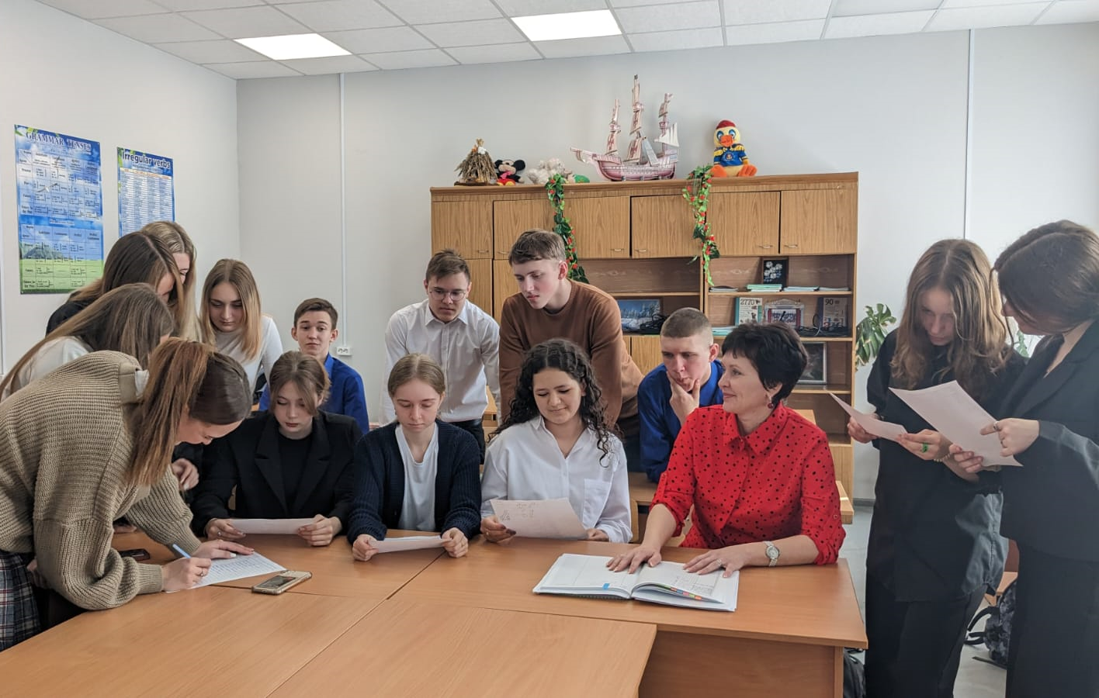
РАБОТА В ГРУППАХ

Slide 3
Inside-Outside Circle - «внутренний и внешний круг»

Slide 4
Quiz-Quiz-Trade – «опроси-опроси-обменяйся карточками»

Slide 5
«Time-Round- Table»- «круглый стол»
1 | 2
3 | 4

